Slide 1
Az egyszerűsített gázkészülék-csere gyakorlati bevezetése, együttműködés a kéményseprőkkel, tervezői igények, kapcsolat- optimalízáció
Előadó: Varga Tamás
csoportvezető
Budapest, 2013. november 28.

Slide 2
Jelenlegi helyzet
  FŐGÁZ: 5 fő tervfelülvizsgáló,
  Tervek 90%-a 12 munkanap alatt, 100%-a 15 munkanap alatt,
  Átlag: 6,8 nap,
  Rezsicsökkentés Hatékonyság növelés

Slide 3
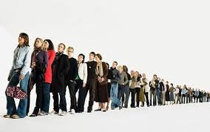
Ha így megy tovább…
  Műszaki- biztonsági felülvizsgálat beindul,
  Tervek száma növekedni fog…

Slide 4
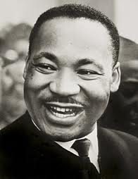
Remény
Nekem is van egy álmom:
Folyamatok egyszerűsítése…
Notes:
1969-es törvény alapozta meg a gáz és olajipar működésének jogi és törvényi kereteit.
1994-es törvény célja a privatizáció jogi és gyakorlati lehetőségeinek megteremtése.
2003-as törvény célja a liberalizáció megalapozása
1957. március 25.-én
Németország, Olaszország, Belgium, Hollandia, Franciaország és Luxemburg
aláírta a Római Szerződést
fő célja az Európai Gazdasági Közösség létrehozása és a közös piac megvalósítása volt.
A szerződés a négy szabadság elvére épült, mely kimondja az áruk, a szolgáltatások, a tőke és a munkaerő szabad áramlását.
Tizenkét év alatt kívánták megteremteni többek között a vámuniót, megalkotni a közösségi intézményi rendszert és a közös politikákat.
1985 júniusában megalkották az úgynevezett Fehér Könyvet 284 ajánlást fogalmazott meg
Egységes Európai Okmányt, amely 1987. július 1.-én lépett életbe 1992. december 31.-ig le kell bontani az egységes piac útjában álló akadályokat
A fizikai akadályok a belső határokon az árumozgás ellenőrzése meg kell hogy szűnjön; ez vonatkozzon a személyekre is
A technikai akadályok feloldása a szabványok, normák és előírások tekintetében érvényesíteni kell a kölcsönös elismerés elvét, ami azt jelenti, hogyha az egyik tagországban előállított termék az adott ország előírásainak megfelel, akkor a többi tagországnak be kell engednie a piacára. A közbeszerzések piacát liberalizálni kell. A technikai akadályok lebontásának fontos kritériuma a szolgáltatások piacainak liberalizálása, mely vonatkozik a monopolisztikus pozícióban lévő társaságokra, így az energiaszektor vállalataira is
A fiskális akadályok lebontása főként a hozzáadott érték adókulcsainak harmonizálását jelentette a különböző tagországokban.
1991-ben, Hágában aláírtákaz Energia Chartát az energiaellátás racionalizálását és stabil biztosítását elősegíti a minél nagyobb nemzetközi együttműködés
Charta aláírói 1995-ben elfogadtak egy egyezményt
az együttműködés területeinek koordinálása, amelyek az energiaforrások feltárására, kitermelésére, előállítására, átalakítására, tárolására, szállítására, elosztására és fogyasztására vonatkozhatnak,
energiahatékonyság, mint jelentős energiaforrás megteremtése,
olyan keretfeltétel kialakítása, mely a termelőket és fogyasztókat a lehető leggazdaságosabb, leghatékonyabb és környezetileg legmegbízhatóbb energiafelhasználásra ösztönzi,
energiarendszerek káros környezeti hatásainak csökkentése,
hatékony energiapiacok megszervezése.
1998. június 22.-én elfogadták a 98/30/EC számú EU direktívát
2003. június 26-án tettek közzé 2003/55/EC

Slide 5
Kezdjük el…
  Munkacsoport:
  MMK Épületgépészeti Tagozat,
  MMK Gáz- és olajipari Tagozat,
  FŐGÁZ Földgázelosztási Kft.
  Létesítési folyamatok ÁTGONDOLÁSA, egyszerűsítése

Slide 6
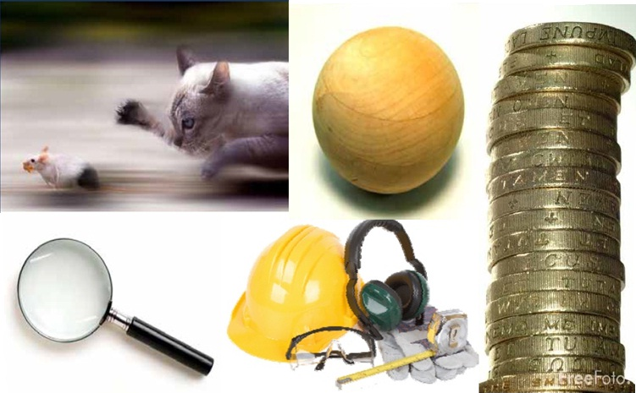
Cél

Slide 7
Célok megfogalmazása
Milyen legyen a folyamat?
egyszerű,
Gyors
átlátható — egyértelműen szabályozott felelősségek mentén—,
költséghatékony,
Innovatív,
meglévő műszaki- biztonsági szint megtartása

Slide 8
    Javaslatok
  Gyűjtsük össze az élet- és vagyonbiztonságra kockázatot jelentő feltételek összességét!
  Dolgozzuk ki a földgázelosztói műszaki konzultációs folyamat elektronikus úton történő ellátásának lehetőségét!
  A kidolgozott javaslatokat foglaljuk össze tanulmány formájában!
  Véleményezzük!
  :
Notes:
1969-es törvény alapozta meg a gáz és olajipar működésének jogi és törvényi kereteit.
1994-es törvény célja a privatizáció jogi és gyakorlati lehetőségeinek megteremtése.
2003-as törvény célja a liberalizáció megalapozása
1957. március 25.-én
Németország, Olaszország, Belgium, Hollandia, Franciaország és Luxemburg
aláírta a Római Szerződést
fő célja az Európai Gazdasági Közösség létrehozása és a közös piac megvalósítása volt.
A szerződés a négy szabadság elvére épült, mely kimondja az áruk, a szolgáltatások, a tőke és a munkaerő szabad áramlását.
Tizenkét év alatt kívánták megteremteni többek között a vámuniót, megalkotni a közösségi intézményi rendszert és a közös politikákat.
1985 júniusában megalkották az úgynevezett Fehér Könyvet 284 ajánlást fogalmazott meg
Egységes Európai Okmányt, amely 1987. július 1.-én lépett életbe 1992. december 31.-ig le kell bontani az egységes piac útjában álló akadályokat
A fizikai akadályok a belső határokon az árumozgás ellenőrzése meg kell hogy szűnjön; ez vonatkozzon a személyekre is
A technikai akadályok feloldása a szabványok, normák és előírások tekintetében érvényesíteni kell a kölcsönös elismerés elvét, ami azt jelenti, hogyha az egyik tagországban előállított termék az adott ország előírásainak megfelel, akkor a többi tagországnak be kell engednie a piacára. A közbeszerzések piacát liberalizálni kell. A technikai akadályok lebontásának fontos kritériuma a szolgáltatások piacainak liberalizálása, mely vonatkozik a monopolisztikus pozícióban lévő társaságokra, így az energiaszektor vállalataira is
A fiskális akadályok lebontása főként a hozzáadott érték adókulcsainak harmonizálását jelentette a különböző tagországokban.
1991-ben, Hágában aláírtákaz Energia Chartát az energiaellátás racionalizálását és stabil biztosítását elősegíti a minél nagyobb nemzetközi együttműködés
Charta aláírói 1995-ben elfogadtak egy egyezményt
az együttműködés területeinek koordinálása, amelyek az energiaforrások feltárására, kitermelésére, előállítására, átalakítására, tárolására, szállítására, elosztására és fogyasztására vonatkozhatnak,
energiahatékonyság, mint jelentős energiaforrás megteremtése,
olyan keretfeltétel kialakítása, mely a termelőket és fogyasztókat a lehető leggazdaságosabb, leghatékonyabb és környezetileg legmegbízhatóbb energiafelhasználásra ösztönzi,
energiarendszerek káros környezeti hatásainak csökkentése,
hatékony energiapiacok megszervezése.
1998. június 22.-én elfogadták a 98/30/EC számú EU direktívát
2003. június 26-án tettek közzé 2003/55/EC

Slide 9

Feladat
  A javaslatokat fogalmazzuk meg jogszabálytervezett formájában

Slide 10
Biztonságos gázfelhasználás főszabálya
Légellátás
!
Égéstermék elvezetés
Karbantartott és tömör csatlakozóvezeték és felhasználói berendezés

Slide 11
Köszönöm a figyelmüket

